Slide 1
Luchar contra las pandemias y construir un mundo más saludable y equitativo
Resumen de la nueva Estrategia del Fondo Mundial
[Insertar nombre de la reunión]
[Insertar fecha]
Marzo de 2022

Slide 2


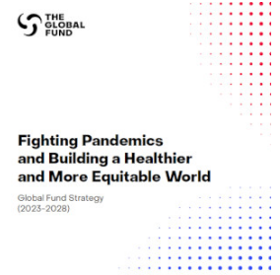



Información general
Nuestros progresos
Dónde nos encontramos ahora
Nuestro futuro
A finales de 2020:
Estamos lejos de alcanzar las metas del tercer Objetivo de Desarrollo Sostenible (ODS).
Nueva Estrategia del Fondo Mundial para acelerar la repercusión con 2030 en el horizonte.
44
millones
de vidas salvadas
21,9 millones de personas en tratamiento antirretroviral para el VIH en 2020
4,7 millones de personas con tuberculosis tratadas en 2020
188 millones de mosquiteros distribuidos en 2020
Notes:
La asociación del Fondo Mundial ha conseguido hasta la fecha resultados increíbles en la lucha contra el VIH, la tuberculosis y la malaria, así como en la mejora de la salud en los países donde financia programas, salvando más de 44 millones de vidas hasta el momento.
Sin embargo, el mundo está lejos de cumplir las metas de los ODS 2030 y, en un contexto de salud mundial que cambia rápidamente con el surgimiento de una nueva pandemia, necesitamos una nueva Estrategia del Fondo Mundial que oriente nuestros esfuerzos colectivos y nos ayude a retomar el camino adecuado.
La nueva Estrategia del Fondo Mundial "Luchar contra las pandemias y construir un mundo más saludable y equitativo" consigue precisamente esto. Se desarrolló mediante un proceso altamente consultivo y define la forma en que la asociación del Fondo Mundial puede trabajar unida para acelerar la repercusión con 2030 en el horizonte.

Slide 3

Características de alto nivel de la nueva Estrategia
Visión de la Estrategia
"Un mundo libre de la carga del sida, la tuberculosis y la malaria, donde todos podamos disfrutar del mismo nivel de salud".
La repercusión de la Estrategia se medirá en 2030 junto con los ODS.
2023 | 2024 | 2025 | 2026 | 2027 | 2028 | 2029 | 2030
Estrategia del Fondo Mundial: Luchar contra las pandemias y construir un mundo más saludable y equitativo
 | Ejecución de la subvención |  |  | Ejecución de la subvención
 |  | Medición de la repercusión |  |  | Medición de la repercusión
Medición de los ODS 2030
Notes:
La visión de la Estrategia es conseguir un mundo libre de la carga del sida, la tuberculosis y la malaria, donde todos podamos disfrutar del mismo nivel de salud.
En la visión del Fondo Mundial para este período se añade "el mismo nivel" con el fin de subrayar el compromiso de la asociación de luchar contra las desigualdades para conseguir nuestras metas.
La nueva Estrategia guiará los esfuerzos de la asociación del Fondo Mundial durante el período 2023-2028, y su repercusión se medirá en 2030, junto con los ODS 2030.

Slide 4
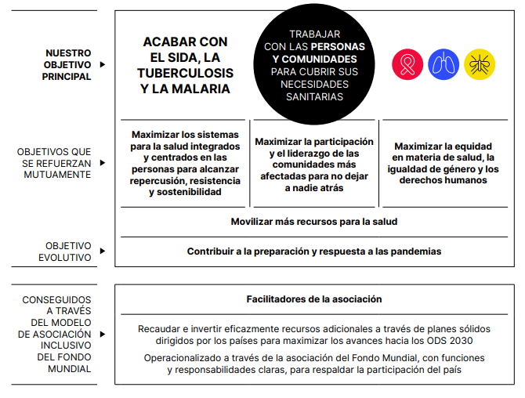
Marco de la Estrategia del Fondo Mundial
El objetivo principal de la Estrategia es acabar con el sida, la tuberculosis y la malaria.
Las personas y las comunidades están en el centro de nuestra Estrategia.
La consecución de nuestro objetivo principal está respaldada por cuatro objetivos que se refuerzan mutuamente y un objetivo evolutivo.
Los facilitadores de la asociación describen las funciones y responsabilidades de todas las partes interesadas.
Notes:
Este es el nuevo Marco de la Estrategia. Su objetivo principal es acabar con el sida, la tuberculosis y la malaria.
Para respaldar la consecución de este objetivo principal, la Estrategia cuenta con cuatro objetivos que se refuerzan mutuamente y un objetivo evolutivo.
Los cuatro objetivos que se refuerzan mutuamente son: maximizar los sistemas para la salud integrados y centrados en las personas; maximizar la participación y el liderazgo de las comunidades más afectadas; maximizar la equidad en materia de salud, la igualdad de género y los derechos humanos; y movilizar más recursos.
El objetivo evolutivo pretende aprovechar la experiencia y el modelo inclusivo de la asociación del Fondo Mundial para contribuir a la preparación y respuesta mundial frente a las pandemias.
La Estrategia también cuenta con una sección de facilitadores de la asociación que describe las funciones y responsabilidades de todas las partes interesadas para conseguir las metas de la Estrategia.
Verán que trabajar con las personas y comunidades y cubrir sus necesidades ocupan una posición central en la Estrategia. Esto se debe a que las comunidades más afectadas por las tres enfermedades están mejor posicionadas para orientar los programas de forma que puedan cubrir mejor sus necesidades y, en muchos casos, para ejecutar y supervisar la repercusión de los programas de salud, por ejemplo, los dirigidos a las poblaciones clave y vulnerables.

Slide 5
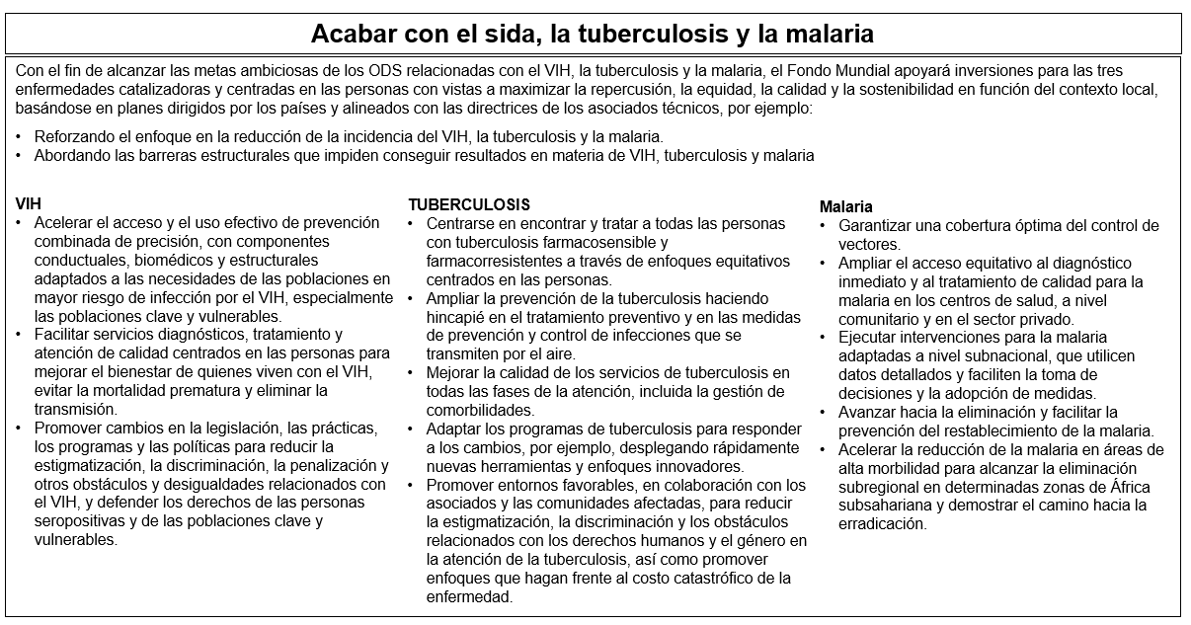
Marco de la Estrategia del Fondo Mundial
Objetivo principal
Dentro del objetivo principal se incluyen subobjetivos (puntos) que describen las áreas de enfoque específicas para alcanzar cada objetivo.
Notes:
Como hemos mencionado, el objetivo principal de la Estrategia es acabar con el sida, la tuberculosis y la malaria.
Para conseguirlo, la Estrategia presta especial atención a realizar inversiones catalizadoras y centradas en las personas y a aprovechar las innovaciones con el fin de acelerar los avances para acabar con las tres enfermedades.
Observarán que en los primeros dos puntos de la parte superior de la diapositiva Acabar con el sida, la tuberculosis y la malaria existe un enfoque general en reducir la incidencia y abordar las barreras estructurales que impiden conseguir resultados en la lucha contra el VIH, la tuberculosis y la malaria, ya que son dos de las áreas donde necesitamos avanzar más para alcanzar nuestras metas colectivas.
Para cada una de las tres enfermedades, verán que existen subobjetivos específicos (los puntos de esta diapositiva) que pretenden orientar los esfuerzos de la asociación en lo que respecta a la prevención, el tratamiento y la atención de las personas afectadas o que viven con el VIH, la tuberculosis y la malaria.
[Consejo para quien realiza la presentación: puede llamar la atención sobre los subobjetivos que sean especialmente pertinentes para los asistentes.]

Slide 6
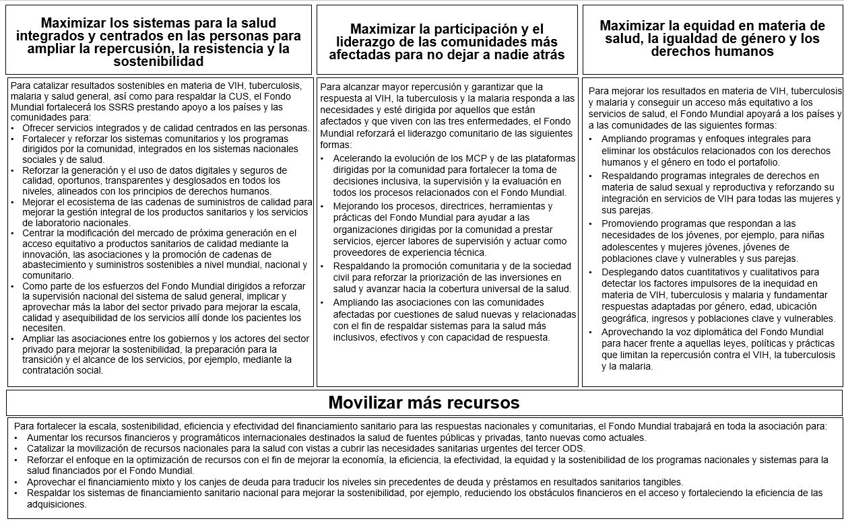
Marco de la Estrategia del Fondo Mundial
Objetivos que se refuerzan mutuamente
La consecución de nuestro objetivo principal se sustentará en cuatro objetivos que se refuerzan mutuamente y que deben perseguirse de forma simultánea y sinérgica para alcanzar nuestras metas.
Notes:
La consecución del objetivo principal de la Estrategia (acabar con el sida, la tuberculosis y la malaria) se sustenta en cuatro objetivos que se refuerzan mutuamente y que deben perseguirse de forma simultánea y sinérgica para lograr las metas de nuestra asociación.
Como hemos mencionado, el primero es maximizar los sistemas para la salud integrados y centrados en las personas. La asociación del Fondo Mundial respaldará inversiones en SSRS que sean catalizadoras de acuerdo con el contexto del país, que estén centradas en las personas e integradas en los proveedores de servicios para abordar de forma integral sus necesidades sanitarias, y que consigan resultados contra el VIH, la tuberculosis y la malaria, así como en áreas de salud relacionadas, como las coinfecciones y comorbilidades de las tres enfermedades.
El segundo es maximizar la participación y el liderazgo de las comunidades más afectadas para no dejar a nadie atrás con el fin de garantizar una toma de decisiones equilibrada e inclusiva en torno a los recursos del Fondo Mundial y ayudar a las comunidades a dirigir programas donde estén mejor posicionadas para alcanzar repercusión y equidad.
El tercero es maximizar la equidad en materia de salud, la igualdad de género y los derechos humanos. Es esencial que estas áreas se integren como objetivos básicos de los programas financiados por el Fondo Mundial para mejorar los resultados de la respuesta al VIH, la tuberculosis y la malaria; garantizar que las inversiones se basen en los derechos humanos y sean sensibles a las cuestiones de género; conseguir un acceso más equitativo y la retención en los servicios de salud; y garantizar una repercusión significativa y duradera para todos, incluidos los más marginados.
El cuarto es movilizar más recursos, tanto nacionales como internacionales. Debido a los enormes retos financieros mundiales derivados de la COVID-19, la innovación y la adaptación efectiva de los requisitos de cofinanciamiento del Fondo Mundial será esencial para aumentar los recursos necesarios para alcanzar nuestras metas, así como un mayor enfoque en la optimización de recursos (incluida la equidad) y en la sostenibilidad de las inversiones del Fondo Mundial.
[Consejo para quien realiza la presentación: para cada uno de estos objetivos, puede llamar la atención sobre los subobjetivos que sean especialmente pertinentes para los asistentes.]

Slide 7
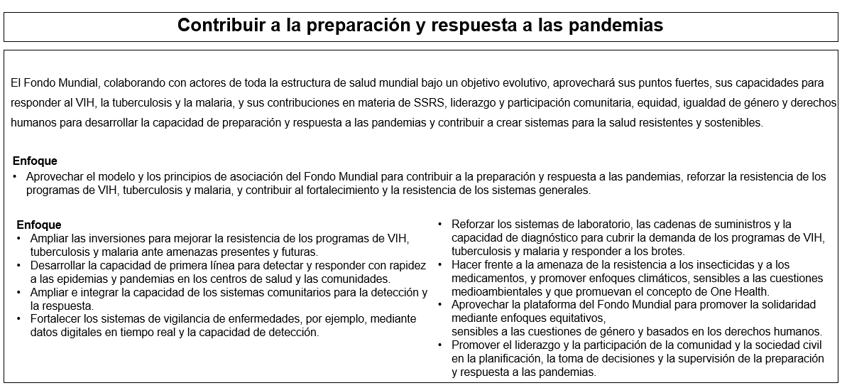
Marco de la Estrategia del Fondo Mundial
Objetivo evolutivo
La nueva Estrategia responde directamente a los drásticos cambios que se han producido en el contexto de salud mundial incorporando un objetivo evolutivo sobre la preparación y respuesta frente a pandemias.
Aportaremos la experiencia y el modelo inclusivo de la asociación del Fondo Mundial para contribuir a esta prioridad mundial, junto con la importante labor que realizan nuestros asociados.
Contribuiremos a la preparación frente a pandemias ayudando a los países a reforzar la resiliencia de sus sistemas para la salud y de los programas de VIH, tuberculosis y malaria.
Nuestro trabajo en la respuesta a las pandemias está bien definido en nuestros programas vigentes y en el C19RM.
Notes:
La nueva Estrategia responde directamente a los drásticos cambios que se han producido en el contexto de salud mundial introduciendo un objetivo evolutivo sobre la preparación y respuesta frente a pandemias.
Este objetivo pretende aportar la experiencia y el modelo inclusivo de la asociación del Fondo Mundial para contribuir a esta prioridad mundial, junto con la importante labor que realizan nuestros asociados.
El objetivo se describe como "evolutivo" porque el Fondo Mundial deberá adaptarse con agilidad durante la vigencia de la Estrategia a medida que el mundo y la arquitectura de salud mundial siguen evolucionando como respuesta a la pandemia global.
En lo que respecta a la preparación frente a pandemias, el Fondo Mundial ocupa una posición única para ayudar a los países a reforzar sus capacidades de preparación construyendo sistemas para la salud resilientes y sostenibles inclusivos y programas de VIH, tuberculosis y malaria mejor equipados para prevenir, detectar y responder a nuevas amenazas de enfermedades infecciosas.
El Fondo Mundial contribuirá a desarrollar las capacidades de los países en materia de preparación frente a pandemias mediante inversiones en el fortalecimiento de los laboratorios, herramientas diagnósticas, apoyo para los trabajadores sanitarios y trabajadores pares, el refuerzo de los sistemas comunitarios e iniciativas para hacer frente a la resistencia a los antimicrobianos, entre otras áreas.
El Fondo Mundial está desarrollando información y directrices sobre el alcance de estas inversiones antes del próximo ciclo de subvenciones, que comenzará a partir de 2024.
En cuanto a la respuesta a las pandemias, la labor del Fondo Mundial ya está bien definida en los programas existentes y el C19RM (el Mecanismo de respuesta a la COVID-19 del Fondo Mundial), y seguirá movilizando recursos para estas iniciativas según corresponda.

Slide 8
Marco de la Estrategia del Fondo Mundial
Facilitadores de la asociación y Marco de seguimiento y evaluación
Facilitadores de la asociación
El modelo del Fondo Mundial se basa en los principios básicos de participación del país y asociación.
Para conseguir los objetivos de la Estrategia se necesita la colaboración de todos los asociados, trabajando juntos, cada uno con sus funciones y responsabilidades distintivas y complementarias.
Estas funciones y responsabilidades se describen en la sección de facilitadores de la asociación de la Estrategia.
Notes:
El modelo del Fondo Mundial se basa en los principios básicos de participación del país y asociación, por lo que para conseguir los objetivos de la Estrategia se necesita la colaboración de todos los asociados, trabajando juntos, cada uno con sus funciones y responsabilidades distintivas y complementarias, con el fin de conseguir los mejores resultados.
Las funciones y responsabilidades de los gobiernos ejecutores, comunidades, sociedad civil, asociados técnicos, asociados para el desarrollo, el sector privado y otros actores se describen en la sección de facilitadores de la asociación de la Estrategia.
Esta sección también describe áreas importantes donde se debe reforzar el trabajo de la asociación para lograr los objetivos de la Estrategia, a saber: acelerar la introducción equitativa de innovaciones y su utilización; equilibrar mejor los riesgos financieros y programáticos con el fin de crear un entorno favorable para alcanzar repercusión; y reforzar los MCP para garantizar la participación significativa de las comunidades, entre otras.

Slide 9
Marco de seguimiento y evaluación de la Estrategia del Fondo Mundial
Marco de seguimiento y evaluación del Fondo Mundial para facilitar el aprendizaje y la rendición de cuentas y aumentar el impacto de las inversiones
La consecución de los objetivos de la Estrategia se mide mediante un Marco de seguimiento y evaluación integral y responsable, así como mediante los planes de los asociados a nivel mundial y las metas y objetivos del tercer ODS.
El Marco de seguimiento y evaluación vincula los indicadores clave de desempeño de la Estrategia, un calendario de evaluación plurianual, y el seguimiento de las subvenciones y de la Secretaría para medir los avances en la consecución de los objetivos de la Estrategia.
SEGUIMIENTO ESTRATÉGICO
EVALUACIÓN
ESTRATÉGICA Y TEMÁTICA
SEGUIMIENTO DE LOS PROGRAMAS
RESULTADOS
DE LA ESTRATEGIA
SEGUIMIENTO DE LA SECRETARÍA
Fundamentado y
completado con informes de asociados técnicos, estudios
y otra evidencia
Notes:
La consecución de los objetivos de la Estrategia se mide mediante un Marco de seguimiento y evaluación integral y responsable, que incluye indicadores clave de desempeño, así como mediante los planes de los asociados a nivel mundial y las metas y objetivos del tercer ODS.
El objetivo del Marco de seguimiento y evaluación es facilitar la gestión del desempeño, el aprendizaje continuo y la mejora de la toma de decisiones proporcionando información pertinente, integral, completa y puntual para mejorar la calidad, la eficiencia y la eficacia de los programas de salud y, por consiguiente, el impacto de las inversiones del Fondo Mundial.
El Marco de seguimiento y evaluación incluye cuatro componentes interrelacionados. Cada componente contiene marcos de medición, sistemas y herramientas interconectados que generan datos y evidencia para diferentes fines y destinatarios dentro de las subvenciones del Fondo Mundial y los períodos de la Estrategia. Los marcos y herramientas clave dentro de los componentes incluyen un marco de indicadores clave de desempeño de la Estrategia, un calendario de evaluación plurianual, marcos de desempeño de las subvenciones y sistemas de seguimiento de la Secretaría.
La información recabada en los informes de los asociados, estudios y otros medios que generan evidencia también fundamentan o complementan cada componente.
En conjunto, la información que se recibe a través de los cuatro componentes del Marco de seguimiento y evaluación proporciona una imagen completa de los avances en la consecución de los resultados de la Estrategia y de la eficacia con la que el Fondo Mundial cumple su mandato.

Slide 10
¿Qué es diferente en esta nueva Estrategia?
1
Intensificar el enfoque en la prevención de las tres enfermedades.
6
Un mayor énfasis en la sostenibilidad programática y financiera.
2
Un mayor énfasis en los servicios integrados y centrados en las personas.
7
Un mayor enfoque en acelerar el despliegue equitativo y el acceso a los enfoques innovadores.
3
Un enfoque más sistemático para respaldar el desarrollo y la integración de los sistemas comunitarios para la salud.
8
Un énfasis mucho mayor en la toma de decisiones basadas en datos.
4
Reforzar el papel y la voz de las comunidades afectadas y que viven con las enfermedades.
9
Reconocer explícitamente la labor que la asociación del Fondo Mundial puede y debe desempeñar en la preparación y respuesta frente a pandemias.
5
Intensificar la acción para abordar las desigualdades y los obstáculos relacionados con los derechos humanos y el género.
10
Aclarar las funciones y responsabilidades de los asociados del Fondo Mundial en todos los aspectos de la Estrategia.
Notes:
En este recuadro se muestra un resumen de las diez principales novedades de la Estrategia.
Para alcanzar repercusión en estas áreas se necesitarán algunos de los mayores cambios en cómo colaboramos como asociación y en qué nos centramos. Estas áreas ocupan un lugar central en la ejecución de la nueva Estrategia.
[Consejo para quien realiza la presentación: puede decir que no leerá cada una de estas áreas puesto que ya se han destacado en la presentación/decir a los asistentes que compartirá con ellos la presentación para que las lean después/realizar una lectura rápida de las diez áreas].

Slide 11


Siguientes pasos
Es importante que todas las partes interesadas de la asociación del Fondo Mundial valoren qué cambios pueden adoptar para cumplir los objetivos de nuestra Estrategia, con arreglo a las funciones y responsabilidades que figuran en la sección de los facilitadores de la asociación.
La Secretaría ha actualizado las políticas, directrices, materiales y herramientas pertinentes para el próximo ciclo de subvenciones, que comenzará en 2024.
Esperamos trabajar juntos para conseguir nuestra visión de un mundo libre de la carga del sida, la tuberculosis y la malaria, donde todos podamos disfrutar del mismo nivel de salud.
Recursos
Estrategia del Fondo Mundial (2023-2028): عربي| English | Español | Français | Português | Русский
Resumen ejecutivo: English | Español | Français | Italiano |日本語| Português | Русский | Deutsch | عربي | 中文
Marco de la Estrategia: عربي | English | Español | Français | Português | Русский
Marco de seguimiento y evaluación: https://www.theglobalfund.org/en/monitoring-evaluation/
Si desea más información, consulte el enlace https://www.theglobalfund.org/en/strategy/
Notes:
Ahora es importante que todas las partes interesadas de la asociación del Fondo Mundial valoren qué cambios pueden adoptar para ejecutar la nueva Estrategia.
A este fin, la sección de facilitadores de la asociación describe las funciones y responsabilidades de todas las partes interesadas para conseguir las metas de la Estrategia. Recomendamos encarecidamente que revisen el documento de la nueva Estrategia como guía para su ejecución.
La Secretaría también ha actualizado las políticas, directrices, materiales y herramientas pertinentes antes del primer ciclo de subvenciones bajo la nueva Estrategia, que comenzará en 2024.
Existen recursos que sirven de ayuda para los preparativos y la comunicación de las prioridades de la Estrategia a sus grupos de partes interesadas, entre otros, esta presentación, el documento del Resumen ejecutivo, la propia Estrategia y un resumen de su Marco, todos ellos disponibles en el sitio web del Fondo Mundial en múltiples idiomas, tal y como figura al final de esta diapositiva.
Esperamos trabajar juntos con el fin de aprovechar colectivamente nuestros puntos fuertes con vistas a cumplir las metas de la Estrategia y conseguir la visión de nuestra asociación: un mundo libre de la carga del sida, la tuberculosis y la malaria, donde todos podamos disfrutar del mismo nivel de salud.

Slide 12
Anexo
Diapositivas de siguientes pasos adaptadas a los asistentes de diferentes partes interesadas
(deben utilizarse en lugar de la diapositiva 11)
En la siguiente sección se incluyen diapositivas adaptadas que se pueden utilizar con los asistentes de las siguientes partes interesadas:
MCP
Comunidades y la sociedad civil
Asociados para el desarrollo (organizaciones bilaterales y multilaterales que aportan sus recursos y experiencia)
Entidades ejecutoras
ALF
Sector privado
Asociados técnicos

Slide 13
Siguientes pasos: ¿Qué significa la nueva Estrategia para los MCP?
Los MCP desempeñan un papel importante en la consecución de las prioridades de la nueva Estrategia de la asociación del Fondo Mundial
Una gobernanza más sólida de los MCP
Garantizar una toma de decisiones equilibrada e inclusiva en torno al uso de los recursos del Fondo Mundial, especialmente la participación significativa de las comunidades, incluidas las poblaciones clave.
Fortalecer el posicionamiento del MCP y su alineación con las estructuras nacionales para reforzar la ejecución efectiva de las prioridades de la Estrategia (por ejemplo, SSRS, preparación y respuesta frente a pandemias) y mejorar la sostenibilidad.
Respaldar la toma de decisiones en torno a las nuevas prioridades de la Estrategia
Comunicar las prioridades de la Estrategia a las partes interesadas y garantizar que se integren en los procesos del ciclo de vida las subvenciones y del Fondo Mundial.
Promover nuevas asociaciones (p. ej., multisectoriales para abordar los obstáculos estructurales que impiden conseguir resultados en la respuesta al VIH, la tuberculosis y la malaria, con las partes interesadas en la preparación y respuesta frente a pandemias o con el sector privado) y nuevos vínculos (p. ej., para construir servicios de calidad integrados y centrados en las personas) con el fin de conseguir las metas de la Estrategia.
Valorar la posibilidad de ajustar la composición de los MCP para incorporar nuevos conocimientos según corresponda.
Recursos
Estrategia del Fondo Mundial (2023-2028): عربي| English | Español | Français | Português | Русский
Resumen ejecutivo: English | Español | Français | Italiano |日本語| Português | Русский | Deutsch | عربي | 中文
Marco de la Estrategia: عربي | English | Español | Français | Português | Русский
Marco de seguimiento y evaluación: https://www.theglobalfund.org/en/monitoring-evaluation/
Contacte con ccm@theglobalfund.org o, si desea más información, consulte el enlace https://www.theglobalfund.org/en/strategy/
Notes:
Los MCP desempeñan un papel importante en la consecución de las prioridades de la nueva Estrategia de la asociación del Fondo Mundial
En relación con una gobernanza más sólida de los MCP:
Una importante área de enfoque de la nueva Estrategia es reforzar a los MCP para facilitar una toma de decisiones equilibrada e inclusiva en torno al uso de recursos del Fondo Mundial, en concreto, para garantizar que las comunidades, incluidas las poblaciones clave, participen totalmente y en condiciones de igualdad en la toma de decisiones.
Esto es esencial para garantizar que las comunidades indiquen cómo adaptar los programas para cubrir mejor sus necesidades y mejorar así su efectividad.
La Estrategia también destaca la importancia de acelerar el posicionamiento y la alineación óptimos de los MCP en el más alto nivel de toma de decisiones dentro de las estructuras nacionales y de los órganos de gobernanza.
Esto es importante para respaldar la ejecución efectiva de las prioridades de la Estrategia, tales como prestar servicios de calidad integrados y centrados en las personas, promover la preparación frente a pandemias, así como para mejorar la sostenibilidad a largo plazo de los programas del Fondo Mundial, salvaguardando al mismo tiempo principios básicos como la inclusión, la transparencia y los derechos.
Con relación a respaldar la toma de decisiones en torno a las nuevas prioridades de la Estrategia:
La nueva Estrategia es mucho más específica en lo que respecta a las áreas prioritarias donde se deben centrar los recursos del Fondo Mundial y los esfuerzos de la asociación con el fin de mejorar la calidad de los programas y acelerar el ritmo de ejecución para alcanzar las metas de 2030.
El MCP desempeñará un papel clave a la hora de comunicar las prioridades de la nueva Estrategia a las partes interesadas del país y de dirigir los procesos del ciclo de vida de las subvenciones, como la redacción de las solicitudes de financiamiento, el nombramiento de los RP y SR, la elaboración de subvenciones, el seguimiento de los programas y la corrección del rumbo, con el fin de prestar más atención a estas áreas clave para conseguir la mayor repercusión.
El MCP también desempeña una labor importante en la promoción de nuevas asociaciones y vínculos con vistas a cumplir las prioridades de la Estrategia, por ejemplo:
trabajando con los sectores nacionales pertinentes, como el de la educación y la protección social, para abordar los determinantes estructurales de los resultados relacionados con el VIH, la tuberculosis y la malaria, y ampliar el acceso de las poblaciones clave a servicios de salud de calidad;
colaborando con las partes interesadas en la preparación frente a pandemias para garantizar que los recursos del Fondo Mundial se utilicen eficazmente para hacer frente a las amenazas de enfermedades infecciosas multipatógenas, más allá del VIH, la tuberculosis y la malaria;
en función del contexto de ejecución, implicando al sector privado para reforzar los resultados de los programas en los lugares donde las personas acuden a este para recibir atención; y
estableciendo nuevos vínculos, por ejemplo, con las partes interesadas del sector de la salud y entre los proveedores sanitarios nacionales, comunitarios y del sector privado, con el fin de garantizar que los recursos del Fondo Mundial se programen para promover servicios de calidad integrados y centrados en las personas.
Para garantizar que los MCP cuenten con la experiencia necesaria para llevar a cabo programas en estas áreas, otra medida importante será valorar posibles ajustes temporales o permanentes en la composición de los MCP (por ejemplo, actualizando los estatutos o los subcomités) con el fin de incorporar en ellos a las partes interesadas pertinentes y a expertos en áreas nuevas o que reciben mayor atención dentro de la nueva Estrategia.
Recursos
Existen diversos recursos para ayudar a los MCP a comunicar las prioridades de la Estrategia a sus grupos de partes interesadas, entre otros, esta presentación, el documento del Resumen ejecutivo, la propia Estrategia y un resumen de su Marco, todos ellos disponibles en el sitio web del Fondo Mundial en múltiples idiomas, tal y como figura al final de esta diapositiva.
Esperamos trabajar juntos con el fin de aprovechar colectivamente nuestros puntos fuertes con vistas a cumplir las metas de la Estrategia y conseguir la visión de nuestra asociación: un mundo libre de la carga del sida, la tuberculosis y la malaria, donde todos podamos disfrutar del mismo nivel de salud.

Slide 14
Siguientes pasos: ¿Qué significa la nueva Estrategia para las comunidades y la sociedad civil?
Las comunidades y la sociedad civil desempeñan un papel importante en la consecución de las metas de la nueva Estrategia de la asociación del Fondo Mundial
Contribuir en la toma de decisiones del MCP para garantizar que los programas estén mejor posicionados para cumplir las prioridades de la Estrategia y cubrir las necesidades de las comunidades, incluidas las poblaciones clave y vulnerables y las poblaciones infrarrepresentadas.
Dirigir programas allí donde las comunidades y la sociedad civil están mejor posicionadas para cubrir las necesidades de las personas, a nivel de los RP, SR, SSR y de las bases.
Destacar la importancia del seguimiento dirigido por la comunidad y del apoyo técnico facilitado por las comunidades y la sociedad civil para dirigir una ejecución efectiva de los programas.
Reforzar los sistemas comunitarios y asociarse con el gobierno, el sector privado y otros proveedores de atención sanitaria para integrar los servicios y ofrecer una atención centrada en las personas.
Promover la colaboración entre sectores y hacer frente a las leyes, políticas y prácticas dañinas con el fin de abordar los determinantes estructurales de los resultados relacionados con el VIH, la tuberculosis y la malaria, entre otros, los obstáculos relacionados con los derechos humanos, el género y las desigualdades, y promover programas que respondan a las necesidades de los jóvenes y de los jóvenes de poblaciones clave.
Establecer nuevas asociaciones de la comunidad y la sociedad civil para conseguir las metas de la Estrategia, incluidos quienes representan a las comunidades de salud mental y discapacidad, así como quienes forman parte integral de la preparación frente a pandemias.
Recursos
Estrategia del Fondo Mundial (2023-2028): عربي| English | Español | Français | Português | Русский
Resumen ejecutivo: English | Español | Français | Italiano |日本語| Português | Русский | Deutsch | عربي | 中文
Marco de la Estrategia: عربي | English | Español | Français | Português | Русский
Marco de seguimiento y evaluación: https://www.theglobalfund.org/en/monitoring-evaluation/
Si desea más información, consulte el enlace https://www.theglobalfund.org/en/strategy/
Notes:
Las comunidades y la sociedad civil desempeñan un papel importante en la consecución de las prioridades de la nueva Estrategia de la asociación del Fondo Mundial.
De hecho, las comunidades están en el centro de la nueva Estrategia, puesto que al verse más afectadas por las tres enfermedades están mejor posicionadas para orientar los programas de forma que puedan cubrir mejor sus necesidades y, en muchos casos, para ejecutar y supervisar la repercusión de los programas, por ejemplo, los dirigidos a las poblaciones clave y vulnerables.
El papel de las comunidades y la sociedad civil en la consecución de las prioridades de la próxima Estrategia incluye:
Contribuir en la toma de decisiones del MCP a lo largo del ciclo de vida de las subvenciones para garantizar que los programas estén mejor posicionados para cumplir las prioridades de la Estrategia y cubrir las necesidades de las personas y las comunidades, incluidas las poblaciones clave y vulnerables y las poblaciones infrarrepresentadas.
Dirigir programas como entidades ejecutoras allí donde las comunidades y la sociedad civil están mejor posicionadas para cubrir las necesidades de las personas, a nivel de los RP, SR, SSR y de las bases.
Destacar la importancia del seguimiento dirigido por la comunidad para reforzar la supervisión y la rendición de cuentas respecto de los resultados, y la importancia del apoyo técnico facilitado por las comunidades y la sociedad civil para dirigir adecuadamente la ejecución de los programas.
Reforzar los sistemas comunitarios y asociarse con el gobierno, el sector privado y otros proveedores de atención sanitaria para integrar los servicios y ofrecer una atención centrada en las personas que aborde de forma integral sus necesidades sanitarias, incluidas las relacionadas con las coinfecciones y comorbilidades del VIH, la tuberculosis y la malaria y otras áreas de salud relacionadas, como la salud y derechos sexuales y reproductivos.
Promover la colaboración entre sectores y hacer frente a las leyes, políticas y prácticas dañinas con el fin de abordar los determinantes estructurales de los resultados relacionados con el VIH, la tuberculosis y la malaria, entre otros, los obstáculos relacionados con los derechos humanos (como el estigma y la discriminación), el género y las desigualdades, y promover programas que respondan a las necesidades de los jóvenes y de los jóvenes de poblaciones clave.
Establecer proactivamente nuevas asociaciones de la comunidad y la sociedad civil para conseguir las metas de la Estrategia, incluidos aquellos que representan a las comunidades de salud mental y discapacidad, así como quienes participan de forma integral en los debates sobre la preparación frente a pandemias.
Recursos
Existen diversos recursos que sirven de ayuda para este fin y para comunicar las prioridades de la Estrategia a sus grupos de partes interesadas, entre otros, esta presentación, el documento del Resumen ejecutivo, la propia Estrategia y un resumen de su Marco, todos ellos disponibles en el sitio web del Fondo Mundial en múltiples idiomas, tal y como figura al final de esta diapositiva.
Esperamos trabajar juntos con el fin de aprovechar colectivamente nuestros puntos fuertes con vistas a cumplir las metas de la Estrategia y conseguir la visión de nuestra asociación: un mundo libre de la carga del sida, la tuberculosis y la malaria, donde todos podamos disfrutar del mismo nivel de salud.

Slide 15
Siguientes pasos: ¿Qué significa la nueva Estrategia para los asociados para el desarrollo?
Los asociados para el desarrollo¹ desempeñan un papel importante en la consecución de las metas de la nueva Estrategia de la asociación del Fondo Mundial
Alinear el apoyo detrás de planes nacionales sólidos y prioridades comunes, por ejemplo, inversiones en servicios de calidad integrados y centrados en las personas y sistemas de datos, o abordando los determinantes estructurales de los resultados relacionados con el VIH, la tuberculosis y la malaria.
Colaborar en el aprovechamiento de un mayor financiamiento nacional y fondos adicionales de los donantes para conseguir una mayor optimización de recursos y una repercusión sostenible en la salud, por ejemplo, mediante la participación y el cofinanciamiento de modelos de financiamiento mixto e innovador.
Colaborar con más antelación para ayudar a generar y ampliar innovaciones efectivas, por ejemplo, mediante inversiones dirigidas, garantías e iniciativas de modificación del mercado.
Sumarse a la voz diplomática de la asociación del Fondo Mundial para hacer frente a las leyes, políticas y prácticas dañinas.
Recursos
Estrategia del Fondo Mundial (2023-2028): عربي| English | Español | Français | Português | Русский
Resumen ejecutivo: English | Español | Français | Italiano |日本語| Português | Русский | Deutsch | عربي | 中文
Marco de la Estrategia: عربي | English | Español | Français | Português | Русский
Marco de seguimiento y evaluación: https://www.theglobalfund.org/en/monitoring-evaluation/
Si desea más información, consulte el enlace https://www.theglobalfund.org/en/strategy/
¹ Incluyen a organizaciones bilaterales y multilaterales que aportan recursos y experiencia (y, a menudo, capacidad de ejecución sobre el terreno), entre otros, los donantes del Fondo Mundial, donantes con programas bilaterales y organizaciones que aportan su experiencia. Los asociados para el desarrollo no incluyen a los asociados técnicos del Fondo Mundial, que cuentan con su propia categoría de partes interesadas.
Notes:
En el contexto del Fondo Mundial, los asociados para el desarrollo son organizaciones bilaterales y multilaterales que aportan recursos y experiencia para cumplir las metas de la nueva Estrategia. Entre ellos se incluyen donantes del Fondo Mundial, donantes de programas bilaterales y organizaciones que aportan su experiencia sobre el terreno, a nivel mundial y regional. No incluyen a los asociados técnicos del Fondo Mundial, que cuentan con su propia categoría de partes interesadas.
Los asociados para el desarrollo desempeñan un papel importante en la consecución de las prioridades de la nueva Estrategia de la asociación del Fondo Mundial.
El papel de los asociados para el desarrollo en la consecución de las prioridades de la próxima Estrategia incluye:
Alinear el apoyo detrás de planes nacionales sólidos y prioridades comunes, por ejemplo, inversiones en servicios de calidad integrados y centrados en las personas y sistemas de datos, o abordando los determinantes estructurales de los resultados relacionados con el VIH, la tuberculosis y la malaria.
Colaborar en el aprovechamiento de un mayor financiamiento nacional y fondos adicionales de los donantes para conseguir una mayor optimización de recursos y una repercusión sostenible en la salud, por ejemplo, mediante la participación y el cofinanciamiento de modelos de financiamiento mixto e innovador.
Colaborar con más antelación, y en mayor medida, para ayudar a generar y ampliar innovaciones efectivas, por ejemplo, mediante inversiones dirigidas, garantías e iniciativas de modificación del mercado.
Sumarse a la voz diplomática de la asociación del Fondo Mundial para hacer frente a las leyes, políticas y prácticas dañinas.
Recursos
Existen diversos recursos que sirven de ayuda para este fin y para comunicar las prioridades de la Estrategia a sus grupos de partes interesadas, entre otros, esta presentación, el documento del Resumen ejecutivo, la propia Estrategia y un resumen de su Marco, todos ellos disponibles en el sitio web del Fondo Mundial en múltiples idiomas, tal y como figura al final de esta diapositiva.
Esperamos trabajar juntos con el fin de aprovechar colectivamente nuestros puntos fuertes con vistas a cumplir las metas de la Estrategia y conseguir la visión de nuestra asociación: un mundo libre de la carga del sida, la tuberculosis y la malaria, donde todos podamos disfrutar del mismo nivel de salud.

Slide 16
Siguientes pasos: ¿Qué significa la nueva Estrategia para las entidades ejecutoras?
Las entidades ejecutoras desempeñan un papel importante en la consecución de las prioridades de la nueva Estrategia de la asociación del Fondo Mundial
Diseñar y ejecutar planes dirigidos por el país para prestar programas de calidad que contribuyan de forma eficiente, efectiva y equitativa a conseguir los subobjetivos de la Estrategia relacionados con el VIH, la tuberculosis y la malaria; construyan servicios de calidad integrados y centrados en las personas; maximicen la participación de las comunidades más afectadas; maximicen la equidad, los derechos humanos y la igualdad de género; y mejoren la preparación y respuesta frente a pandemias.
Movilizar más recursos nacionales para la salud y las tres enfermedades y reforzar el enfoque en la calidad y la optimización de recursos.
Promover nuevas asociaciones (p. ej., multisectoriales para abordar los obstáculos estructurales, con las partes interesadas en la preparación y respuesta frente a pandemias y con el sector privado) y nuevos vínculos (p. ej., para construir sistemas de calidad integrados y centrados en las personas) con el fin de contribuir a las metas de la Estrategia.
Crear un entorno favorable para las innovaciones y garantizar un acceso equitativo a las mismas.
Garantizar la participación significativa de las comunidades, incluidas las poblaciones clave, y otros expertos pertinentes, en el diseño, la prestación y el seguimiento de los servicios.
Sumarse a la voz diplomática de la asociación del Fondo Mundial para hacer frente a las leyes, políticas y prácticas dañinas.
Recursos
Estrategia del Fondo Mundial (2023-2028): عربي| English | Español | Français | Português | Русский
Resumen ejecutivo: English | Español | Français | Italiano |日本語| Português | Русский | Deutsch | عربي | 中文
Marco de la Estrategia: عربي | English | Español | Français | Português | Русский
Marco de seguimiento y evaluación: https://www.theglobalfund.org/en/monitoring-evaluation/
Contacte con el gerente de portafolio del Fondo de su país o, si desea más información, consulte https://www.theglobalfund.org/en/strategy/
Notes:
Las entidades ejecutoras son las organizaciones y gobiernos que ejecutan los programas financiados por el Fondo Mundial y desempeñan un papel importante en la consecución de las prioridades de la nueva Estrategia de la asociación del Fondo Mundial.
El papel de las entidades ejecutoras en la consecución de las prioridades de la próxima Estrategia incluye:
Diseñar y ejecutar planes dirigidos por el país para prestar programas de calidad que contribuyan de forma eficiente, efectiva y equitativa a conseguir los subobjetivos de la Estrategia relacionados con el VIH, la tuberculosis y la malaria; construyan servicios de calidad integrados y centrados en las personas; maximicen la participación de las comunidades más afectadas; maximicen la equidad, los derechos humanos y la igualdad de género; y mejoren la preparación y respuesta frente a pandemias.
Movilizar más recursos nacionales para la salud y las tres enfermedades con el fin de ampliar la sostenibilidad y el alcance de los programas, así como para reforzar el enfoque en la calidad y la optimización de recursos durante el diseño y la ejecución de los programas y los planes estratégicos nacionales.
Reforzar la colaboración entre los sectores y proveedores de conocimientos pertinentes y establecer nuevos vínculos, por ejemplo, para abordar los obstáculos estructurales que impiden conseguir resultados en la respuesta al VIH, la tuberculosis y la malaria; integrar los sistemas de salud nacionales, comunitarios, del sector privado y otros sistemas para la salud y garantizar que los servicios estén centrados en las personas; o conseguir las metas relativas a la preparación frente a pandemias.
Crear un entorno favorable para las innovaciones y garantizar un acceso equitativo a nuevos enfoques con el fin de mejorar los resultados de los programas.
Garantizar la participación significativa de las comunidades, incluidas las poblaciones clave, y de otros actores y expertos en el diseño, la prestación y el seguimiento de los servicios con el fin de garantizar que estén mejor posicionados para cubrir las necesidades de las personas.
Sumarse a la voz diplomática de la asociación del Fondo Mundial para hacer frente a las leyes, políticas y prácticas dañinas.
Recursos
Existen diversos recursos que sirven de ayuda para este fin y para comunicar las prioridades de la Estrategia a sus grupos de partes interesadas, entre otros, esta presentación, el documento del Resumen ejecutivo, la propia Estrategia y un resumen de su Marco, todos ellos disponibles en el sitio web del Fondo Mundial en múltiples idiomas, tal y como figura al final de esta diapositiva.
Esperamos trabajar juntos con el fin de aprovechar colectivamente nuestros puntos fuertes con vistas a cumplir las metas de la Estrategia y conseguir la visión de nuestra asociación: un mundo libre de la carga del sida, la tuberculosis y la malaria, donde todos podamos disfrutar del mismo nivel de salud.

Slide 17
Siguientes pasos: ¿Qué significa la nueva Estrategia para los ALF?
Los ALF desempeñan un papel importante en la consecución de las prioridades de la nueva Estrategia de la asociación del Fondo Mundial
Ayudar al Fondo Mundial a garantizar la ejecución efectiva y eficiente de los programas para cumplir las prioridades de la Estrategia.
Promover nuevas asociaciones (p. ej., multisectoriales para abordar los obstáculos estructurales, con las partes interesadas en la preparación y respuesta frente a pandemias y con el sector privado) y nuevos vínculos (p. ej., para construir sistemas de calidad integrados y centrados en las personas) con el fin de cumplir las metas de la Estrategia.
Ayudar a realizar un seguimiento de la participación significativa de todas las partes interesadas en la toma de decisiones del MCP a lo largo del ciclo de vida de las subvenciones, en especial, de las comunidades, incluidas las personas clave y vulnerables.
Ayudar a promover un entorno favorable para la innovación con el fin de acelerar la consecución de las metas de la Estrategia.
Recursos
Estrategia del Fondo Mundial (2023-2028): عربي| English | Español | Français | Português | Русский
Resumen ejecutivo: English | Español | Français | Italiano |日本語| Português | Русский | Deutsch | عربي | 中文
Marco de la Estrategia: عربي | English | Español | Français | Português | Русский
Marco de seguimiento y evaluación: https://www.theglobalfund.org/en/monitoring-evaluation/
Contacte con lfacoordinationteam@theglobalfund.org o, si desea más información, consulte el enlace https://www.theglobalfund.org/en/strategy
Notes:
Los ALF desempeñan un papel importante en la consecución de las prioridades de la nueva Estrategia de la asociación del Fondo Mundial.
El papel de los ALF en la consecución de las prioridades de la próxima Estrategia incluye:
Ayudar al Fondo Mundial a garantizar la ejecución efectiva y eficiente de los programas para cumplir las prioridades de la Estrategia.
Promover el fortalecimiento de las asociaciones entre los sectores y proveedores de conocimientos que corresponda, y establecer nuevos vínculos, por ejemplo, para abordar los obstáculos estructurales que impiden conseguir resultados en la respuesta al VIH, la tuberculosis y la malaria; integrar los sistemas de salud nacionales, comunitarios, del sector privado y otros sistemas para la salud y garantizar que los servicios se centren en las personas; o conseguir las metas relativas a la preparación frente a pandemias.
Ayudar a supervisar la participación significativa de todas las partes interesadas en la toma de decisiones del MCP a lo largo del ciclo de vida de las subvenciones, en especial, de las comunidades, incluidas las personas clave y vulnerables.
Ayudar a promover un entorno favorable para la innovación con el fin de acelerar la consecución de las metas de la Estrategia.
Recursos
Existen diversos recursos de apoyo que sirven de ayuda para este fin y para comunicar las prioridades de la Estrategia a sus grupos de partes interesadas, entre otros, esta presentación, el documento del Resumen ejecutivo, la propia Estrategia y un resumen de su Marco, todos ellos disponibles en el sitio web del Fondo Mundial en múltiples idiomas, tal y como figura al final de esta diapositiva.
Esperamos trabajar juntos con el fin de aprovechar colectivamente nuestros puntos fuertes con vistas a cumplir las metas de la Estrategia y conseguir la visión de nuestra asociación: un mundo libre de la carga del sida, la tuberculosis y la malaria, donde todos podamos disfrutar del mismo nivel de salud.

Slide 18
Siguientes pasos: ¿Qué significa la nueva Estrategia para el sector privado?
El sector privado desempeña un papel importante en la consecución de las prioridades de la nueva Estrategia de la asociación del Fondo Mundial.
Proveedores de servicios a nivel nacional
Reforzar los resultados sanitarios mediante una mejor calidad de los servicios y el acceso a servicios de salud asequibles, rentables, equitativos y basados en los derechos.
Trabajar con proveedores de atención sanitaria nacionales, comunitarios y de otro tipo para integrar los servicios y los datos relacionados con el fin de prestar una atención de calidad centrada en las personas.
Proveedores de apoyo técnico y de capacidades
Promover la capacidad nacional y regional en áreas como los servicios de laboratorio, la cadena de suministros, los servicios tecnológicos, la salud digital y la logística, garantizando su alineación con las normas nacionales.
Desarrolladores de productos, fabricantes y proveedores
Desarrollar nuevos diagnósticos, medicamentos, pautas de administración y vacunas más efectivos, y promover la disponibilidad equitativa de innovaciones asequibles.
Implicar a la asociación en el proceso de desarrollo, plazos y fijación de precios de los productos pertinentes.
Donantes privados
Aumentar las contribuciones financieras y no financieras y respaldar el financiamiento innovador.
Recursos
Estrategia del Fondo Mundial (2023-2028): عربي| English | Español | Français | Português | Русский
Resumen ejecutivo: English | Español | Français | Italiano |日本語| Português | Русский | Deutsch | عربي | 中文
Marco de la Estrategia: عربي | English | Español | Français | Português | Русский
Marco de seguimiento y evaluación: https://www.theglobalfund.org/en/monitoring-evaluation/
Contacte con privatesector@theglobalfund.org o, si desea más información, consulte el enlace https://www.theglobalfund.org/en/strategy/
Notes:
El sector privado desempeña un papel importante en la consecución de las prioridades de la nueva Estrategia de la asociación del Fondo Mundial.
Para conseguir nuestra meta de acabar con el sida, la tuberculosis y la malaria, se necesitará mejorar un acceso equitativo a servicios asequibles y de calidad dondequiera que las personas acudan a recibir atención. En muchos contextos, las personas acuden al sector privado para recibir una parte importante de esta atención.
Por este motivo, mejorar la participación, la contratación y la coordinación de los proveedores de servicios del sector privado a nivel nacional será esencial para:
Reforzar los resultados sanitarios mediante una mejor calidad y acceso a servicios de salud asequibles, rentables, equitativos y basados en los derechos, que estén alineados con los estándares de calidad y los mecanismos de garantía nacionales.
Trabajar con proveedores de atención sanitaria nacionales, comunitarios y de otro tipo para integrar los servicios y los datos relacionados con el fin de prestar una atención de calidad centrada en las personas que cubra sus necesidades sanitarias.
Los proveedores de apoyo técnico y de capacidades pueden contribuir a esto:
Proporcionando un apoyo de calidad y capacidades para reforzar la capacidad nacional y regional en áreas como los servicios de laboratorio, la cadena de suministros, los servicios tecnológicos, la salud digital y la logística, garantizando su alineación con las normas nacionales, las últimas innovaciones efectivas y su integración en los sistemas nacionales.
El sector privado también desempeña una labor importante en la innovación y en la ampliación de soluciones innovadoras, lo que será esencial para acelerar la repercusión. Los desarrolladores de productos, fabricantes y proveedores pueden contribuir a esto:
Desarrollando nuevos diagnósticos, medicamentos, pautas de administración y vacunas más efectivos, y promoviendo la disponibilidad equitativa a escala de productos e innovaciones asequibles.
Implicando a la asociación en los procesos de desarrollo, plazos y fijación de precios de los productos pertinentes para su rápida introducción y ampliación equitativa, y garantizando la solidez de una cadena de suministros con productos de calidad y una vida útil adecuada.
Y, por supuesto, los donantes privados pueden contribuir a este fin y a la consecución general de las metas de la Estrategia:
Aumentando las contribuciones financieras y no financieras y respaldando modelos financiamiento innovador.
Recursos
Existen diversos recursos que sirven de ayuda para este fin y para comunicar las prioridades de la Estrategia a sus grupos de partes interesadas, entre otros, esta presentación, el documento del Resumen ejecutivo, la propia Estrategia y un resumen de su Marco, todos ellos disponibles en el sitio web del Fondo Mundial en múltiples idiomas, tal y como figura al final de esta diapositiva.
Esperamos trabajar juntos con el fin de aprovechar colectivamente nuestros puntos fuertes con vistas a cumplir las metas de la Estrategia y conseguir la visión de nuestra asociación: un mundo libre de la carga del sida, la tuberculosis y la malaria, donde todos podamos disfrutar del mismo nivel de salud.

Slide 19
Siguientes pasos: ¿Qué significa la nueva Estrategia para los asociados técnicos?
Los asociados técnicos desempeñan un papel importante en la consecución de las prioridades de la nueva Estrategia de la asociación del Fondo Mundial
Realizar revisiones nuevas y oportunas de las directrices normativas y de priorización en función de las últimas pruebas disponibles para orientar una programación más efectiva.
Promover la traducción de las directrices técnicas en una ejecución efectiva a nivel nacional, desarrollando herramientas adecuadas que puedan adaptarse al contexto nacional y vincularse con resultados medibles.
Reforzar el apoyo técnico y la creación de la capacidad en función de la descripción de las necesidades dirigida por el propio país y mejorar los estándares de calidad para el apoyo.
Respaldar la generación y la comunicación de actualizaciones sobre la investigación operativa, pruebas y mejores prácticas con el fin de acelerar la consecución de las prioridades de la Estrategia y mejorar la preparación de los países para introducir innovaciones.
Ayudar a los países a reforzar sus sistemas de datos nacionales y el uso efectivo de datos para la toma de decisiones en todos los niveles.
Promover asociaciones efectivas entre el gobierno y los actores del sector no público y sumarse a la voz diplomática de la asociación del Fondo Mundial para hacer frente a las leyes, políticas y prácticas dañinas.
Recursos
Estrategia del Fondo Mundial (2023-2028): عربي| English | Español | Français | Português | Русский
Resumen ejecutivo: English | Español | Français | Italiano |日本語| Português | Русский | Deutsch | عربي | 中文
Marco de la Estrategia: عربي | English | Español | Français | Português | Русский
Marco de seguimiento y evaluación: https://www.theglobalfund.org/en/monitoring-evaluation/
Si desea más información, consulte el enlace https://www.theglobalfund.org/en/strategy/
Notes:
Los asociados técnicos desempeñan un papel importante en la consecución de las prioridades de la nueva Estrategia de la asociación del Fondo Mundial.
El papel de los asociados técnicos en la consecución de las prioridades de la próxima Estrategia incluye:
Realizar revisiones nuevas y oportunas de las directrices normativas y de priorización en función de las últimas pruebas disponibles para orientar una programación más efectiva, por ejemplo, en materia de prevención del VIH, malaria, nuevas áreas de enfoque de la Estrategia y en las áreas pertinentes de participación del sector privado, gobernanza y estándares de calidad.
Promover la traducción de las directrices técnicas en una ejecución efectiva a nivel nacional, desarrollando herramientas adecuadas que puedan adaptarse al contexto nacional y vincularse con resultados medibles, por ejemplo, para llevar a escala las innovaciones y los modelos de prestación de servicios efectivos, o para respaldar la aplicación del Reglamento Sanitario Internacional.
Reforzar el apoyo técnico y la creación de la capacidad en función de la descripción de las necesidades dirigida por el propio país y mejorar los estándares de calidad para el apoyo técnico y la creación de la capacidad, incluida la puntualidad, alineación, transparencia y rendición de cuentas.
Respaldar la generación y la comunicación de actualizaciones sobre la investigación operativa, pruebas y mejores prácticas con el fin de fortalecer las respuestas al VIH, la tuberculosis y la malaria y de establecer servicios de calidad integrados y centrados en las personas sólidos, así como para mejorar la preparación de los países para introducir nuevos productos sanitarios e innovaciones.
Ayudar a los países a reforzar sus sistemas de datos nacionales y el uso efectivo de datos para la toma de decisiones en todos los niveles, prestando atención a la recopilación de datos, las herramientas digitales, el aseguramiento de la calidad, el análisis, la interpretación y el uso.
Promover asociaciones efectivas entre el gobierno y los actores del sector no público y sumarse a la voz diplomática de la asociación del Fondo Mundial para hacer frente a las leyes, políticas y prácticas dañinas.
Recursos
Existen diversos recursos de apoyo que sirven de ayuda para este fin y para comunicar las prioridades de la Estrategia a sus grupos de partes interesadas, entre otros, esta presentación, el documento del Resumen ejecutivo, la propia Estrategia y un resumen de su Marco, todos ellos disponibles en el sitio web del Fondo Mundial en múltiples idiomas, tal y como figura al final de esta diapositiva.
Esperamos trabajar juntos con el fin de aprovechar colectivamente nuestros puntos fuertes con vistas a cumplir las metas de la Estrategia y conseguir la visión de nuestra asociación: un mundo libre de la carga del sida, la tuberculosis y la malaria, donde todos podamos disfrutar del mismo nivel de salud.

